Slide 1
Dependency Injection
ServiceCollection
Хайрутдинова Айсылу

Slide 2
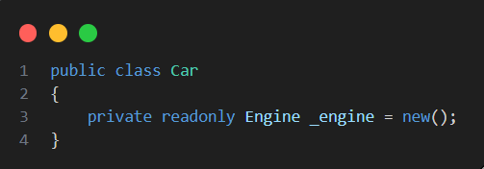
Зависимость
Зависимость — это любой объект, от которого зависит другой объект, который полагается на него для выполнения своих функций.
В этом случае Car и Engine тесно связаны

Slide 3
Почему это плохо?
Отсутствие гибкости
Сложное Unit тестирование
Неудобное управление кодом

Slide 4
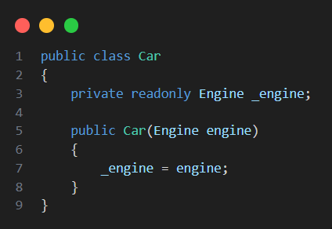
Решение: Dependency Injection (DI)
Dependency Injection (DI) — это паттерн проектирования, при котором объект получает (или ему «внедряют») свои зависимости извне, а не создаёт их сам.
Dependency injection или внедрение зависимостей представляет механизм, который позволяет сделать компоненты программы слабосвязанными, а всю программу в целом более гибкой, более адаптируемой и расширяемой.

Slide 5
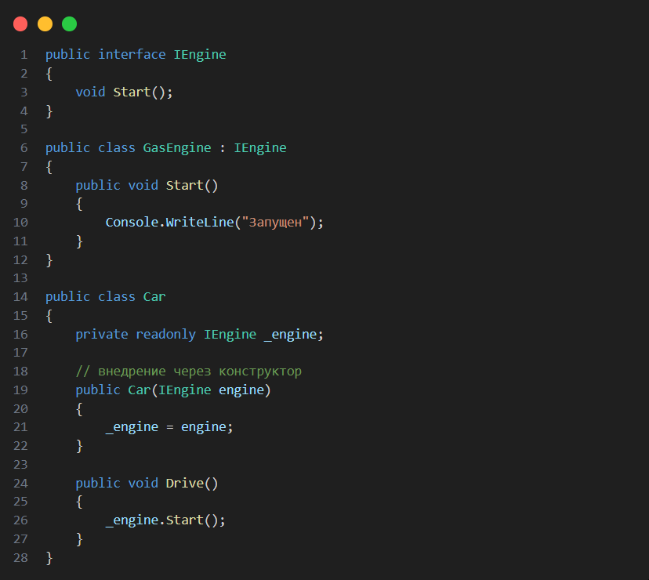
Основные способы внедрения зависимостей
1. Внедрение через конструктор (Constructor Injection)
Плюсы:
Обеспечивает неизменность зависимостей (readonly).
Гарантирует, что зависимость всегда будет установлена.
Хорошо работает с DI-контейнерами.
Минусы:
Если зависимостей много, конструктор может разрастись.

Slide 6
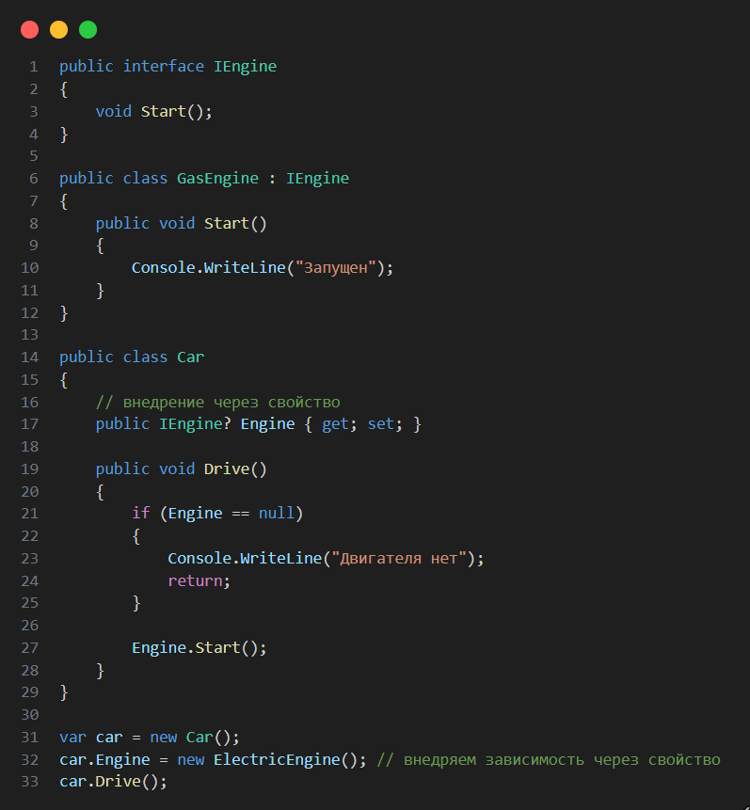
Основные способы внедрения зависимостей
2. Внедрение через свойство (Property Injection)
Плюсы:
Удобно для необязательных зависимостей.
Позволяет подменить зависимость в процессе работы.
Минусы:
Нет гарантии, что зависимость будет установлена.
Может привести к ошибкам, если забыть задать свойство.

Slide 7
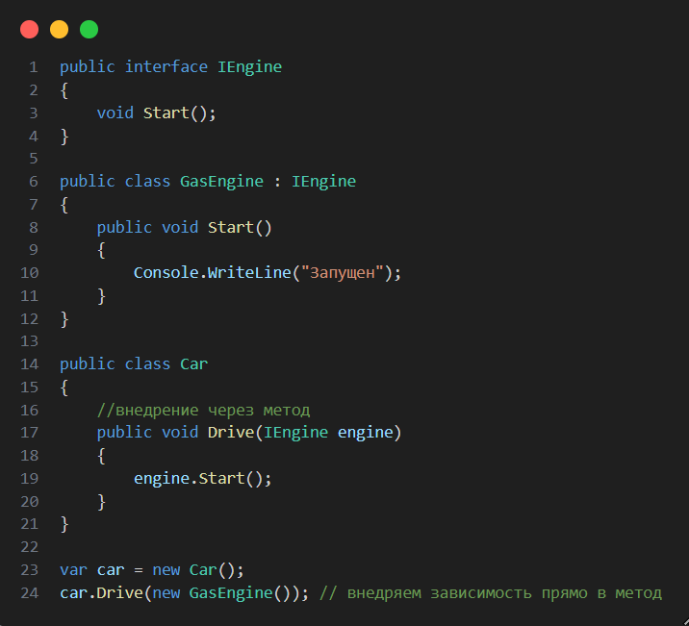
Основные способы внедрения зависимостей
3. Внедрение через метод (Method Injection)
Плюсы:
Полезно, когда зависимость нужна только для конкретной операции;
Не загружает конструктор или поля класса.
Минусы:
Зависимость нужно передавать вручную при каждом вызове метода;
Не поддерживается напрямую DI-контейнерами (без дополнительной логики).

Slide 8
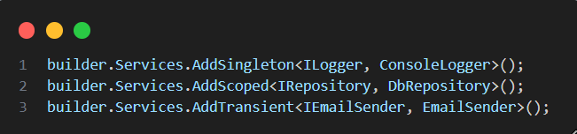
Времена жизни (Service Lifetime)
В ASP.NET Core можно выбрать, как долго живёт экземпляр сервиса.
Это задаётся при регистрации зависимости в IServiceCollection.
Lifetime | Метод регистрации | Время жизни
Transient | AddTransient | Создаётся каждый раз при запросе
Scoped | AddScoped | Один на весь HTTP-запрос
Singleton | AddSingleton | Один экземпляр на всё приложение

Slide 9
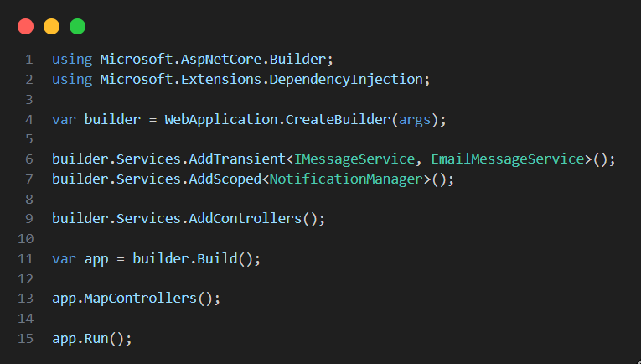
Dependency Injection в ASP.NET Core
В ASP.NET Core DI встроен в инфраструктуру фреймворка.
Регистрация всех зависимостей выполняется в методе Program.cs

Slide 10
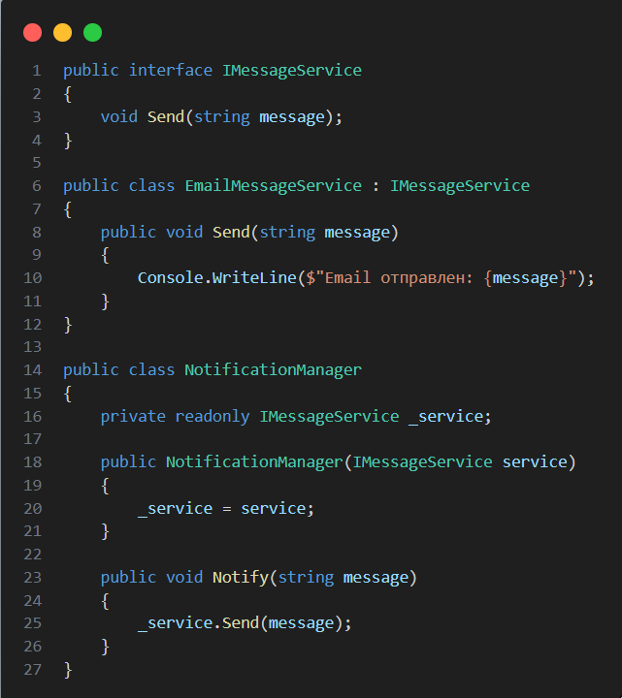
Dependency Injection в ASP.NET Core

Slide 11
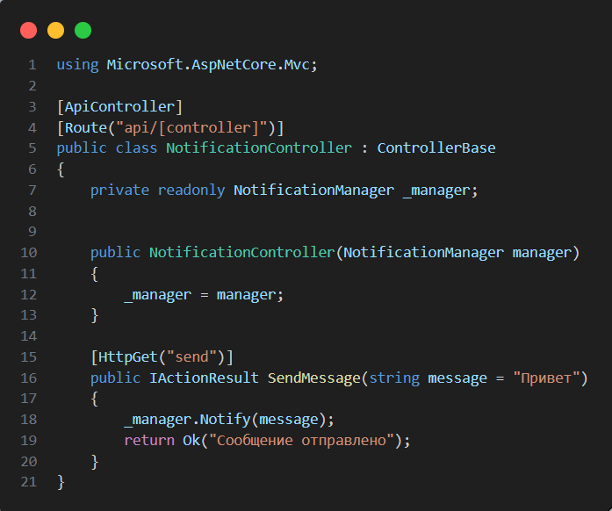
Использование зависимостей в контроллере

